Slide 1
Sistem evropskih centralnih banaka
Mentor: Student:
doc. Dr. Edina Sudžuka Adina Kapo

Slide 2
1.1. Evropska monetarna unija
Šest zapadnoevropskih zemalja (SR Nemačka, Francuska, Belgija, Italija, Holandija i Luksemburg ) – potpisalo je 18. aprila 1951. godine u Parizu tzv. Pariski ugovor i osnovalo Evropsku zajednicu za ugalj i čelik (ECSC)
Cilj - bolje i čvršće povezivanje nacija koje su dugo bile razdvojene ozbiljnim konfliktima
1957. god. Rimskim ugovorom članice ECSC osnovaju Evropsku ekonomsku zajednicu (EEC) i Evropsku zajednicu za atomsku energiju (Euroatom),
a 1958. godine Evropsku investicionu banku (EIB)

Slide 3
Cilj - osnivanje zajedničkog tržišta bez trgovinskih barijera među zemljama članicama
1973. godine priključenje Irske i Velike Britanije i Danske, 1981. godine Grčke, a 1986. Portugala i Španije
1. januara 1993. godine uspostavljeno zajedničko tržište čime je omogućeno slobodno kretanje ljudi, robe, usluga i kapitala među zemljama članicama
U holandskom gradu Mastrihtu 7. 2. 1992. godine članice EEC-a potpisuju Sporazum o Evropskoj uniji koji je stupio na snagu 1. 11. 1993. godine

Slide 4
Zemlje članice su odlučile da u etapama ustanove zajedničku spoljnu i bezbjedonosnu politiku i da stvore Ekonomsku i monetarnu uniju sa jedinstvenom valutom
Amsterdamski ugovor iz 1997. godine nastaje sa ciljem da se usklade političke razlike između zemalja članica- ideja o monetarnoj uniji nije prvi put izložena tada

Slide 5
1.2. Evropski sistem centralnih banaka – pojam
Evropska centralna banka (ECB) + nacionalne centralne banke svih država članica = Evropski sistem centralnih banaka (ESCB)
ESCB je temeljni sadržaj Monetarne unije
glavni cilj ESCB-a je održati stabilnost cijena
unutar ESCB-a i Eurosistema, centralne banke obavljaju svoje zadatke i obavljaju svoje aktivnosti u skladu s odredbama Ugovora o funkcioniranju Europske unije i Statutom ESCB-a i ECB-a

Slide 6
1.3. Nastanak Evropskog sistema centralnih banaka
ESCB je formalno uspostavljen u junu 1998. god.
ESCB uključuje petnaest nacionalnih centralnih banaka Europske unije i Europske centralne banke (ECB)
njegovog najvažniji prethodnik je Deutsche Bundesbank
ESCB djeluje u skladu s načelom otvorenog tržišnog gospodarstva, sa slobodnom konkurencijom i u skladu s načelima stabilnih cijena, stalnog javnog financijskog i monetarnog sistema i čvrstog platnog bilansa

Slide 7
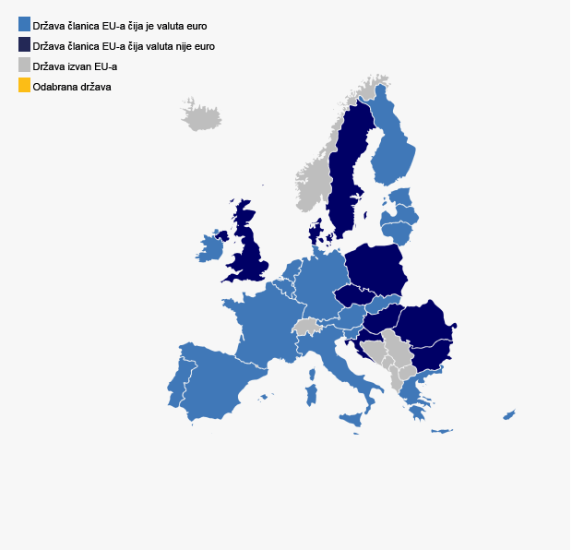

Slide 8
1.4. Organizacija Evropskog sistema centralnih banaka
Proces odlučivanja u Eurosistemu centraliziran je putem tijela ECB-a za odlučivanje, odnosno Upravnog vijeća i Izvršnog odbora
Sve dok postoje države članice EU koje nisu usvojile euro, postojat će i treće tijelo koje donosi odluku - Opće vijeće

Slide 9
1.4.1. Upravno vijeće
Najvažnije tijelo ESCB i ECB - definiše opća načela monetarne politike ESCB, formuliše konkretnu monetarnu politiku, utvrđuje eskontnu kamatnu stopu, visinu rezervi...
Čine ga 4 člana Izvršnog odbora i 12 guvernera nacionalnih centralnih banaka
Sastanci se održavaju najmanje 10 puta godišnje i imaju karakter povjerljivosti
Glasovi članova Vijeća određuju se u skladu sa učešćem nacionalnih centralnih banaka u upisanom kapitalu ECB

Slide 10
Svaki član ima jedan glas
Odluke se donose prostom većinom, a u slučaju jednakog broja glasova, odlučuje glas predsjednika
Za glasanje neophodan je kvorum od dvije trećine članova
upravno vijeće sastoji se od svih članova Izvršnog odbora i guvernera nacionalnih centralnih banaka (NCB) država članica bez odstupanja, tj. onih zemalja koje su usvojile euro

Slide 11
Glavne odgovornosti Upravnog vijeća su:
usvajanje smjernice i donošenje odluka potrebnih za osiguravanje uspješnosti zadataka povjerenih Eurosistemu
formuliranje monetarne politike europodručja, uključujući odluke koje se odnose na prelazne monetarne ciljeve, ključne kamatne stope i opskrbu rezervi u Eurosistemu
uspostavljanje potrebnih smjernica za njihovu provedbu

Slide 13
2.4.2. Izvršni odbor
Izvršni odbor sprovodi monetarnu politiku i sve ostale odluke upravnog vijeća
Sastoji se od predsjednika ECB, potpredsjednika i četiri člana
Njih postavlja Evropski savjet, poslije konsultacija sa EP i Upravnim vijećem ESCB
Predsjednik Izvršnog odbora je zapravo predsjednik ECB
Mandat članova izvršnog odbora traje osam godina i ne mogu se ponovo birati

Slide 14
Glavne odgovornosti Izvršnog odbora su:
provoditi monetarnu politiku u skladu sa smjernicama i odlukama utvrđenim od strane Upravnog vijeća ESB-a i pritom dati NCB-ove potrebne upute
izvršiti one ovlasti koje su mu ustupile Upravno vijeće ECB-a

Slide 15
2.4.3. Opće vijeće
Opće vijeće sastoji se od predsjednika i potpredsjednika te guvernera NCB-a svih država članica
Vijeće se obično sastaje četiri puta godišnje
Vijeće donosi izvješća o konvergenciji u kojima ECB ocjenjuje usklađenost ovih zemalja s kriterijima za ekonomsku konvergenciju i u kojoj mjeri je njihovo nacionalno zakonodavstvo kompatibilno s Ugovorom i statutom ESCB-a

Slide 16
Opće vijeće također doprinosi:
Savjetodavnoj funkciji ECB-a
Prikuplja statističke podatake
Priprema godišnje izvještaje ECB-a
Uspostavlja potrebna pravila za standardizaciju računovodstva i izvještavanja o aktivnostima koje provode nacionalne centralne banke
Poduzima mjere koje se odnose na uspostavljanje ključa za upis kapitala ECB-a osim onih koji su već utvrđeni Ugovorom
Utvrđuje uvjete za zaposlenje članova osoblja ECB-a
Preduzima neophodne pripreme za neopozivo utvrđivanje tečaja valuta zemalja članica s odstupanjem od eura

Slide 18
2.4.4.Odbori ESCB-a
Upravno vijeće je formiralo šesnaest odbora s velikim brojem radnih skupina za različite dijelove operacija unutar ESCB-a
Uglavnom se sastaju kako bi Upravnom vijeću pružili savjet o pitanjima koja se tiču ​​Eurosistema

Slide 19
Statut ESCB-a predviđa sljedeće mjere za osiguranje sigurnosti mandata guvernerima NCB-a i članovima Izvršnog odbora:
Minimalni obnovljivi mandat za guvernere nacionalnih središnjih banaka od pet godina
Minimalni mandat koji se ne može obnoviti za članove Izvršnog odbora od osam godina
Smenjivanje s položaja moguće je samo u slučaju nesposobnosti ili ozbiljnog kršenja zakona; u tom pogledu, Sud Europske unije nadležan je za rješavanje svih sporova

Slide 20
1.5. Uloga Evropskog sistema centralnih banaka
Aktivnosti unutar ESCB-a i Eurosistema regulirane su Ugovorom o Europskoj uniji i posebnom poveljom priloženom Ugovoru
Glavni cilj centralnih banaka u ESCB je održavanje stabilnosti cijena
Centralne banke koje su članice ESCB-a, ali nisu Eurosistema zadržavaju odgovornost za vođenje neovisne nacionalne monetarne politike i drugih nacionalnih zadataka
Jedan od ciljeva sudjelovanja u ESCB-u je olakšati ulazak u Eurosistem ako i kada se takva odluka donese

Slide 21
Početni kapital ESCB bio je 5 milijardi eura, a njemu je pridodato i oko 40 milijardi deviznih rezervi
Obje vrste sredstava osigurale su zemlje članice evrozone, proporcionalno njihovom BDP
Potreba za ECB se ukazala pošto je jedan broj zemalja Evropske unije odlučio da usvoji zajedničku valutu, što iziskuje jedinstvenu monetarnu politiku, stvaranje zajedničkih deviznih rezervi i niz drugih poslova

Slide 22
SISTEMATIZACIJA GRADIVA
Šta čini evropski sistem centralnih banaka i koji je njegov glavni cilj?
ESCB čine Evropska centralna banka (ECB) i nacionalne centralne banke svih država članica (njih petnaest),
a njegov glavni cilj je slabilnost cijena.

Slide 23
2. Kada je uspostavljen evropski sistem centralnih banaka i koja tri tijela čine njegovu organizaciju ?
ESCB je formalno uspostavljen u junu 1998. god.
Proces odlučivanja u Eurosistemu centraliziran je putem tijela ECB-a za odlučivanje, odnosno Upravnog vijeća i Izvršnog odbora
U državama članicam EU koje nisu usvojile euro, postoji i treće tijelo koje donosi odluku - Opće vijeće

Slide 24
3. Koja je uloga Evropskog sistema centralnih banaka?
Potreba za ECB se ukazala pošto je jedan broj zemalja Evropske unije odlučio da usvoji zajedničku valutu, što iziskuje jedinstvenu monetarnu politiku, stvaranje zajedničkih deviznih rezervi i niz drugih poslova
Glavni cilj centralnih banaka u ESCB je održavanje stabilnosti cijena

Slide 25
HVALA NA PAŽNJI !!!

